Slide 1
BRAIN2SPEECH: Beszéd értelmezése EEG felvételek alapján
Készítette: Görcs András, Józsa Richárd, Salamon Ádám

Slide 2
Célkitűzések
Beszéd felismerés EEG jelek alapján:
Gondolt fonéma vagy szótag
Kimondott fonéma vagy szótag
Meglévő EEG mintákoz eggyezés

Slide 3
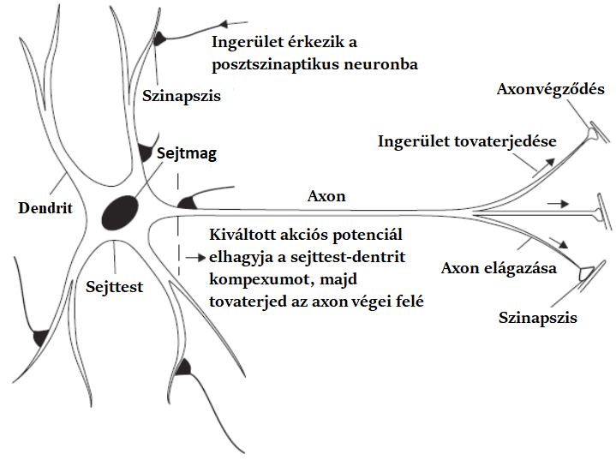
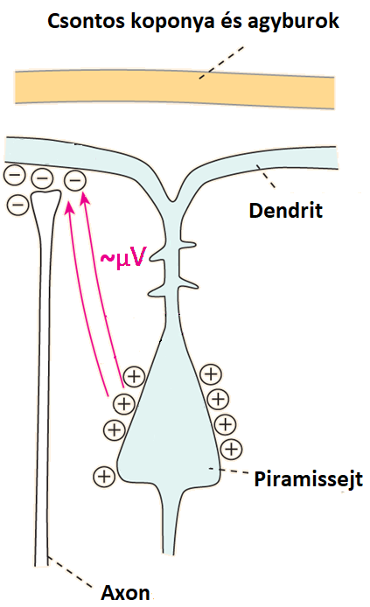
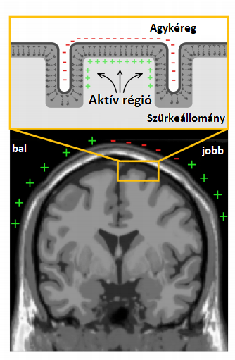
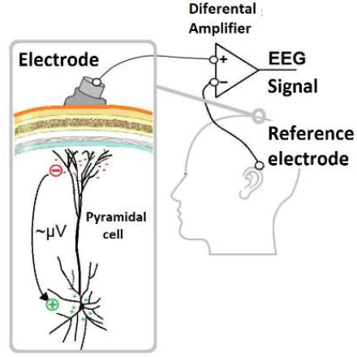
Agy elektromos aktivitása
Fonyó Attila (2011.)
Bryn Farnsworth, Ph.D (2019.)
Piramissejtek poszt szinaptikus szinkron potenciálváltozásai
Neuronok elektromos aktivitása:
Akciós potenciál
Poszt szinaptikus potenciál
Dr. Sztahó Dávid (2020.)

Slide 4
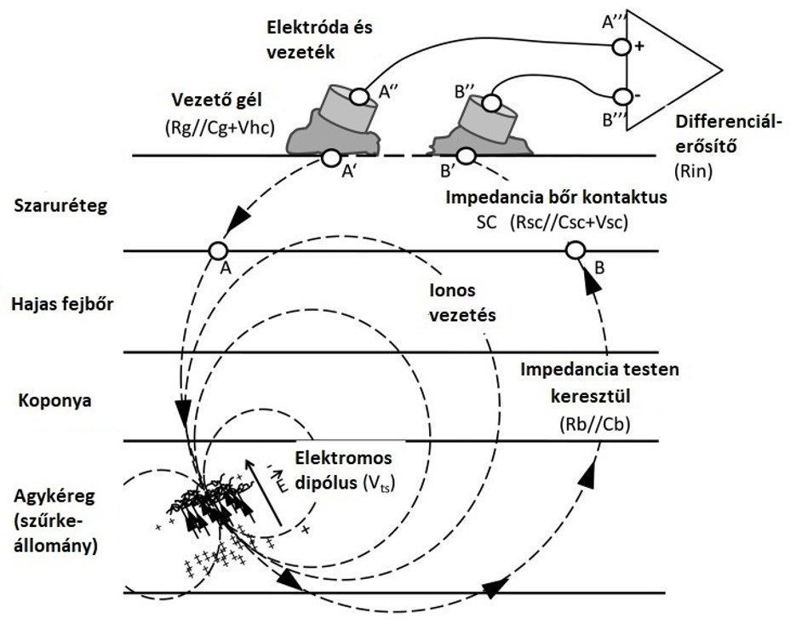
EEG Mérés
Differenciális erősítő
Elektródák
Ezüst/Ezüst-klorid
EEG jel:
Mintavétel: 1000 Hz
Műtermékek
Izommozgás
Hálózati 50 Hz
M. A. Lopez-Gordo (2014.)

Slide 5
Korábbi megoldások
Deep learning alapú agyi jel feldolgozás és beszédszintézis előkészítő munkálatai (Arthur Frigyes Viktor, Csapó Tamás Gábor)
Fully Connected Deep Neural Network, FC-DNN
CLASSIFYING PHONOLOGICAL CATEGORIES IN IMAGINED AND ARTICULATED SPEECH (Shunan Zhao and Frank Rudzicz)
deep belief network (DBN)
support vector machines (SVM)
Accuracy: 70%
Extracting Different Levels of Speech Information from EEG Using an LSTM-Based Model (Mohammad Jalilpour Monesi, Bernd Accou, Tom Francart, Hugo Van Hamme)
Long short-term memory (LSTM)
Accuracy: 84%
5

Slide 6
Kara One Adatbázis
1. Nyugalmi állapot: (5 másodperc) A résztvevőknek azt az utasítást adták, hogy relaxáljanak és tisztítsák ki az elméjüket.
2. Stimulációs állapot: A képernyőn megjelent a fonémát vagy szótagot megjelenítő felirat, és a számítógép hangszóróin keresztül is szólt. Ezután a résztvevőket arra utasították, hogy vegyék fel az adott fonéma vagy szótag kiejtéséhez szükséges kiindulási pozíciót.
3. Elképzelt állapot: (5 másodperc) A résztvevők elképzelték, hogy kimondják az adott fonémát vagy szótagot, mindezt mozdulatlanul.
4. Beszélő állapot: A résztvevők hangosan kimondták a fonémát vagy szótagot. A Kinect kamera rendszer ebben a szakaszban mind a hangot, mind az arcmozgást rögzítette.
Arthur Frigyes Viktor, Csapó Tamás Gábor (2022.)
6

Slide 7
Adatfeldolgozás
EEG minták és hozzá kapcsolódó fonémák szótagok megkeresése
Felesleges csatornák eldobása
EEG szűrés:
1-50 Hz
ICA komponensekre bontás és szűrés
EEG adatfolyam darabolása gondolt és kimondott jelekre
Kimondott: 1,2 mp
Gondolt: 4,8 mp
"thinking" | "speaking" | "mixed" | "concat"
7

Slide 8
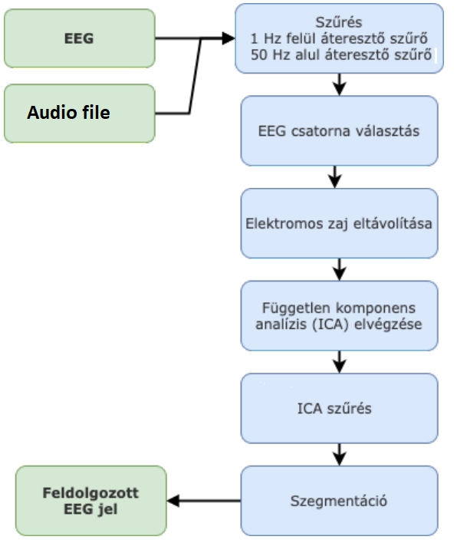
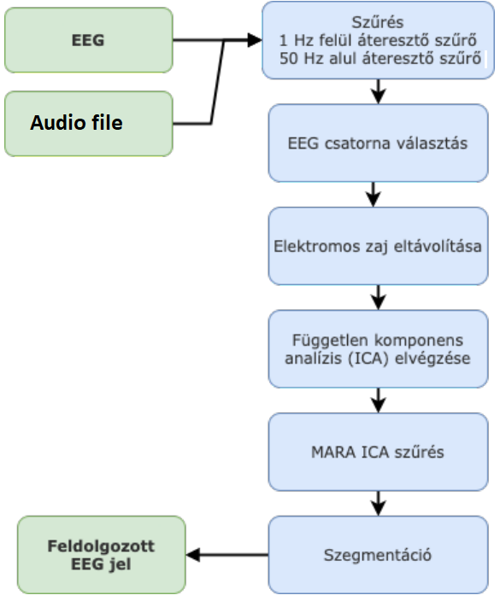
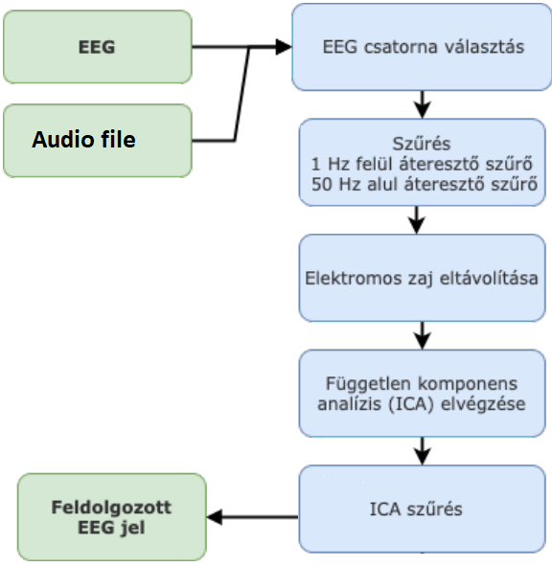
Adatfeldolgozás
8

Slide 9
Architektúra
Alap ötlet: LSTM + 1D CNN
Végül csak 1D CNN

Slide 10
Tanítás, hiperparaméter optimalizáció
Szokásos callbackek: early stopping, model checkpoint, training history
Először manuális hiperparaméter állítás ->
Gyenge eredmények -> Áttérés random search-re
~60 GB adat, komplex adatelőkészítés, 1 laptop tanításra, kevés erőforrással
-> sok hiba jött elő, amiket időigényes megoldani

Slide 11
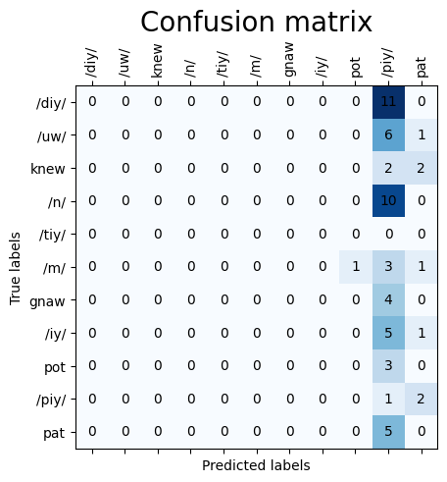
Eredmények, kiértékelés
Szokásos metrikák klasszifikációra:
- confusion matrix, test accuracy, precision, recall, f1 score
113 random search trial
Legjobb modell:
Validation acc = 16.2%
11 osztály, 1/11 a random
tippelés valószínűsége
-> nem túl jó eredmény

Slide 12
Köszönjük a figyelmet!

